Slide 1



Развитие нормативно-технической базы в области стального строительства. Евгений Антропов
e.antropov@steel-development.ru
г. Москва
02 декабря 2021 г.

Slide 2

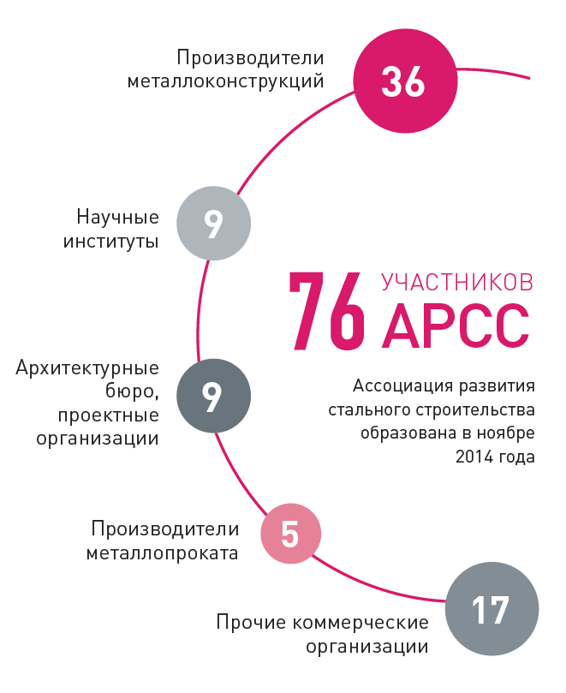




















Участники и партнеры АРСС
32
79
31
12
Ассоциация развития стального строительства образована в октябре
2014 года
11
21
2

Slide 3
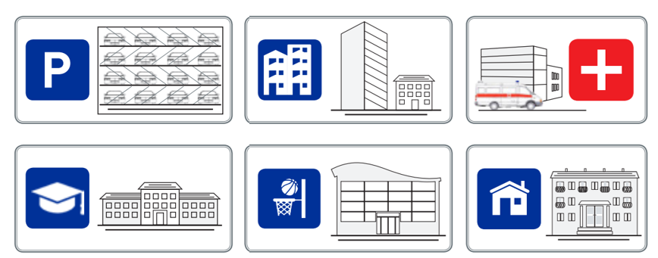
Роль АРСС
Выстраивание «цепочки» от производителя металлопроката до конечного Заказчика
Понимание нужд/потребностей Заказчика + подготовка комплексного готового решения
НОРМАТИВНО-ТЕХНИЧЕСКАЯ БАЗА
PR/GR
ПРОЕКТИРОВАНИЕ
ЗМК
СТРОИТЕЛЬСТВО/ МОНТАЖ
ФИНАНСЫ (ТВС)
ЗАКАЗЧИК
Транслирование потребностей Заказчика всем «звеньям цепочки»
3

Slide 4
Снятие ограничений. Дорожная карта АРСС, НТД 2020-2021
2021
2020
Несущий каркас
ГОСТ Р 57837-2020 «Двутавры горячекатанные» (для СП по многоквартирным)
(Балка)
Пересмотр СП 260 на стальные тонкостенные конструкции
(ЛСТК, ЦАМ)
Проект СП «Здания жилые многоквартирные на стальном каркасе»
(Балка, труба, лист, ЛСТК, ЦАМ)
НИОКР на совместную работу сборных ж/б плит со стальным каркасом
(Балка, труба, лист)
Методическое пособие по расчету ЛСТК
Пособие по проектированию ЛСТК
ГОСТ на сухие перекрытия (для СП по многоквартирным)
(Балка, труба, лист, ЛСТК)
ПО по расчету стальных и сталежелезобетонных конструкций
(Балка, труба, лист)
СТО «Руководство по узлам»
(Балка, труба)
Руководство по проектированию и монтажу зданий из ЛСТК
(ЛСТК, ЦАМ)
ПО по расчету стальных и сталежелезобетонных конструкций (обновление) (для СП по многоквартирным)
(Балка, труба, лист)
Материалы
НИОКР «Высокопрочные стали»
(Балка, лист)
ГОСТ 27772 «Прокат для строительных стальных конструкций»
(Балка, труба, лист)
Переход работ по ГОСТ 27772 «Прокат для строительных стальных конструкций»
(Балка, труба, лист.)
Переход работ по НИОКР «Высокопрочные стали»
(Балка, лист)
Огнестойкость
СТО «Огнестойкость ЛСТК»
НИОКР «Огнестойкость ЛСТК», для ФАУ ФЦС,
СП на огнестойкость стальных конструкций (для СП по многоквартирным)
(Балка, труба, лист) (направлена заявка в ФАУ ФЦС, определен исполнитель)
Коррозия
НИР «Анализ норм по коррозии»
(Балка, труба, лист, ЛСТК, ЦАМ)
НИР «Разработка проекта изменений в СП 28», разработка ГОСТ ISO 9224-9226; 11844-1
(ЛСТК)
НИР «Долговечность каркасно-обшивных стен»
(ЛСТК)
НИР «Коррозионная стойкость ЦАМ»
Монтаж
ГОСТ «Крепеж ЛСТК»
Руководство по монтажу стальных зданий (гармонизация)
(Балка, труба, лист)
Переход работ по ГОСТ «Крепеж ЛСТК»
(доработка ГОСТ по решению НЛМК)
4
СП 70 «Несущие и ограждающие конструкции» изм. №4
(для СП по многоквартирным)
(Балка, труба, лист, ЛСТК)

Slide 5
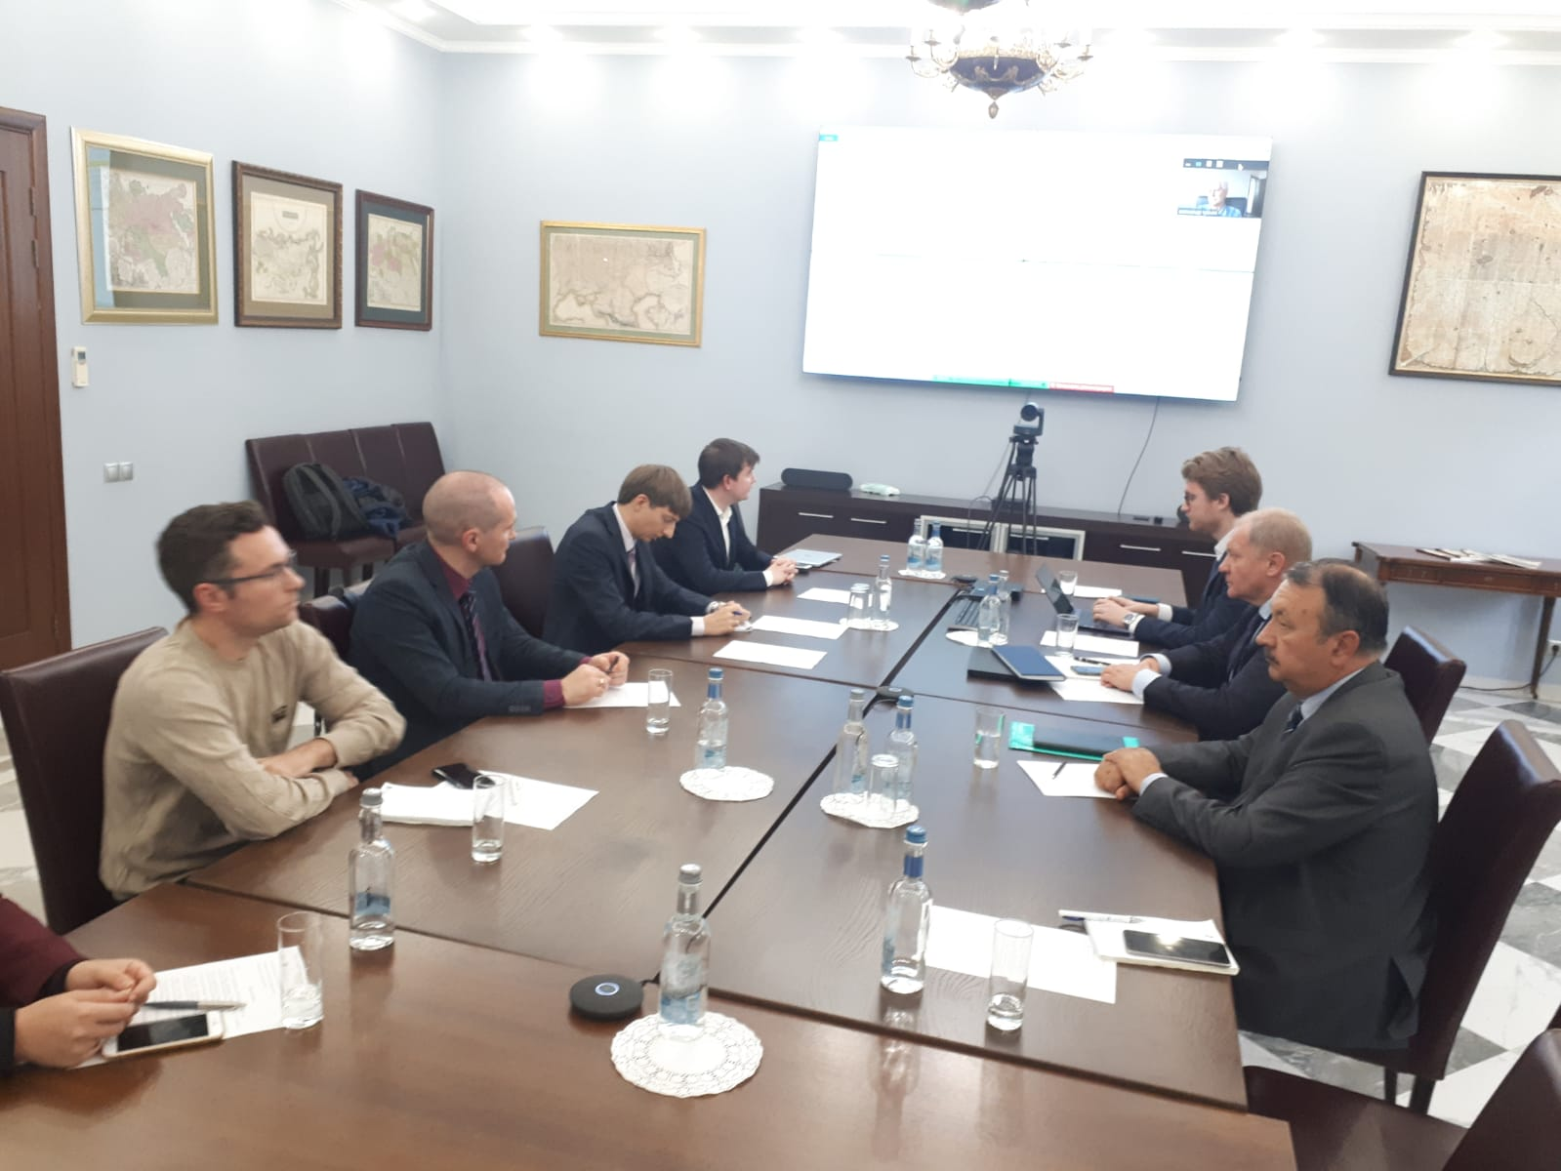




ПК 20 «Металлические конструкции ТК 465 «Строительство»
Цели и задачи ПК 20:
Прохождение всех норм по стальному строительству через согласование ПК
Учет результатов НИОКР в нормах
Согласование смежных со сталью документов в ПК 20
Выполнено:
Функции по ведению секретариата ПК 20 переданы АРСС и Алюминиевой Ассоциации (Приказ ТК 465 от 25.08.2021 г.)
14.09.2021 г. состоялось установочное совещание обновленного Подкомитета при участии РСПП и ФАУ ФЦС
Назначения: председатель – Туснин А.Р. (МГСУ), ответственный секретарь – Пронин Д.Г. (ЦНИИП Минстроя, эксперт АРСС), info@pk20.org (14.09.2021 г.)
Разработан план первоочередных задач ПК 20, формируется перспективный план стандартизации на ближайшие 3-4 года;
До конца года планируется актуализировать состав ПК 20

Slide 6
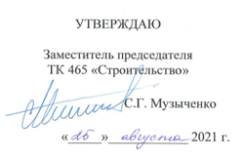
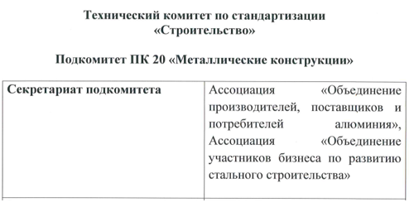
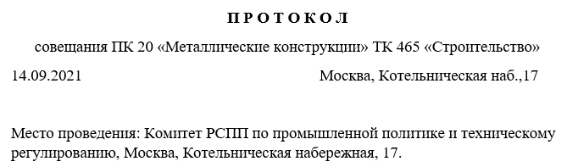
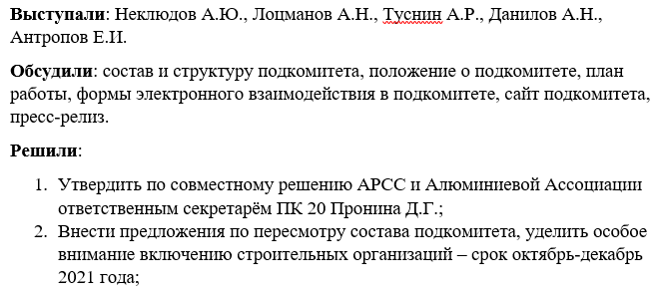
ПК 20 «Металлические конструкции ТК 465 «Строительство»
Дальнейшие действия до конца 2021 г.:
Разработать перечень ГОСТ и СП закрепленных за ПК20
Разработать перечень ГОСТ и СП проходящих по смежным ПК и ТК
Согласовать перечни с руководством ТК465 и смежными ТК
Утвердить положение о работе с нормами в ПК20 у председателя ТК 465

Slide 7

Взаимодействие с ФАУ «ФЦС»
Проведение НИР и НИОКР с софинансированием ФАУ «ФЦС»
2020 год:
мониторинг нормативной базы по огнестойкости стальных конструкций.
2021 год:
Подготовка карт районирования континентальной территории РФ
по коррозионной агрессивности атмосферы по отношению к углеродистой стали и цинку;
Исследование механических свойств основных марок строительных сталей (включая огнестойкие) при повышенных температурах;
Расчётно-экспериментальное определение коэффициентов, учитывающих особенности поведения зданий и сооружений, конструкции которых выполнены из стальных тонкостенных холодногнутых профилей, при сейсмическом воздействии.
2022 год:
Исследование работы сборных плит перекрытий совместно со стальными балками в составе комбинированных сталежелезобетонных конструкций;
Проведение коррозионных испытаний холодного проката с цинк-алюминий магниевым покрытием.

Slide 8
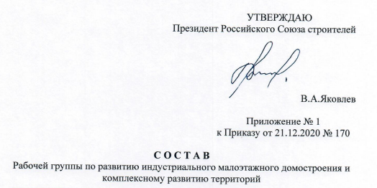
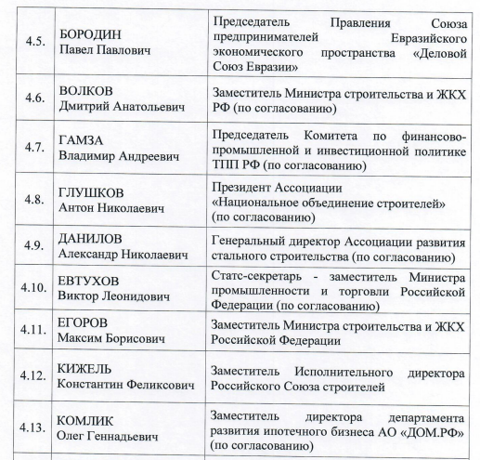
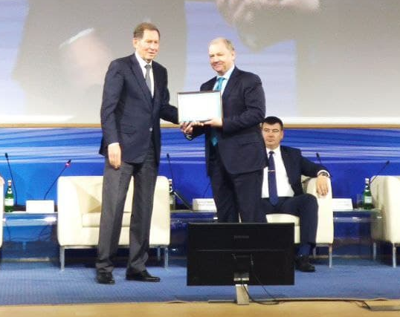


Взаимодействие с Российским Союзом Строителей и Минстроем России
23.04.2021 АРСС вошла в состав Российского Союза Строителей с целью установления взаимоотношений по направлениям развития стального строительства
Возможности сотрудничества:
Перспектива установления контакта с руководством Минстроя России;
Участие в деятельности Общественного совета Минстроя России;
Перспективы выхода на девелоперов.
Взаимодействие в настоящее время:
АРСС вошла в рабочую группу РСС и Минстроя России
по развитию индустриального малоэтажного домостроения
и комплексному развитию территорий, включающую в себя
5 комиссий, в том числе:
Комиссия по внедрению международного опыта использования
технологий
Комиссия по проектированию в области малоэтажного домостроения
(типовые проекты);
Комиссия по ипотечному кредитованию.

Slide 9
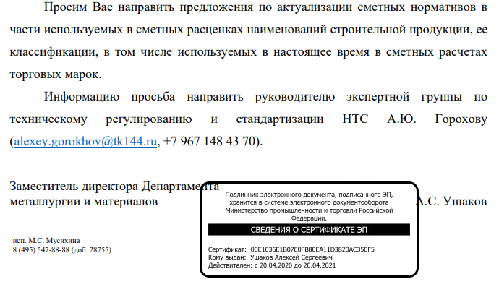


Взаимодействие с Минпромторгом России и Ассоциацией «НОПСМ»
В рамках выполнения плана мероприятий по совершенствованию ценообразования в строительной отрасли Российской Федерации, утвержденного заместителем Председателя Правительства Российской Федерации М.Ш.Хуснуллиным 10 декабря 2020г № 11789п-П16, Департаментом металлургии и материалов Минпромторга России проводится работа по подготовке предложений для актуализации сметных нормативов.

Slide 10
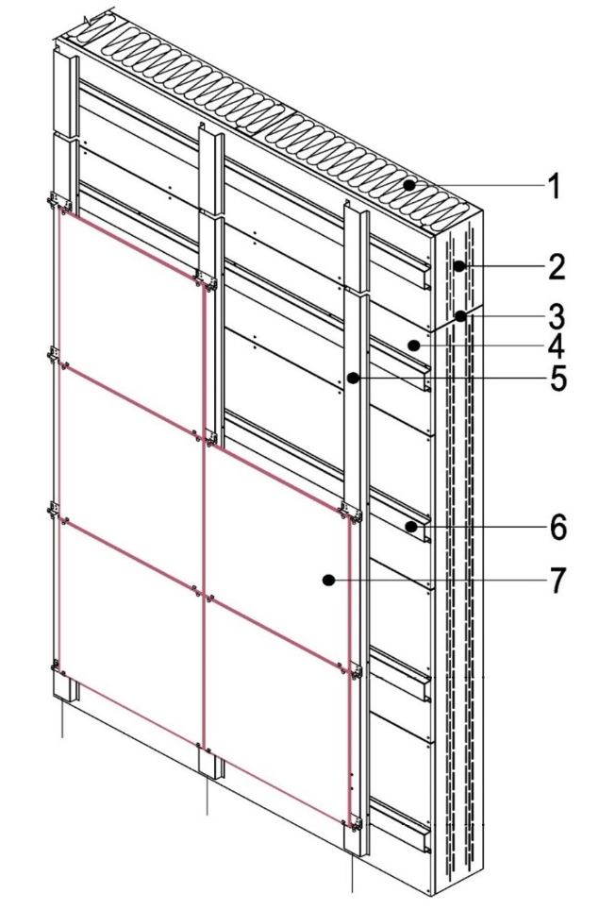
- Изменение в ГОСТ Р 57837-2017 Двутавры стальные горячекатаные с параллельными гранями полок. Технические условия
Совершенствование НТД
Цель работы: Расширение области применения стального проката, в том числе:
- расширение поставки двутавров классов прочности 295 и 325 по ГОСТ 19281-2014;
- расширение поставки двутавров из марки стали Ст3пс и Ст3Гпс по ГОСТ 535-2005 и др.
- ГОСТ Р 58774-2019 Стены наружные каркасно-обшивные самонесущие
и ненесущие с каркасом из стальных холодногнутых оцинкованных профилей
Цель работы: разработка единых требований к наружным КОС, обеспечивающих безопасность и высокие эксплуатационные характеристики, современный уровень энергоэффективности.
1 – основной теплоизоляционный слой (между стойками каркаса); 2 – стойки каркаса стены; 3 – стык модульной конструкции КОС; 4 – наружная обшивка КОС;
5 – стальные профили обрешётки (вертикальные);
6 – стальные профили обрешётки (горизонтальные);
7 – облицовка (фасадная отделка)

Slide 11
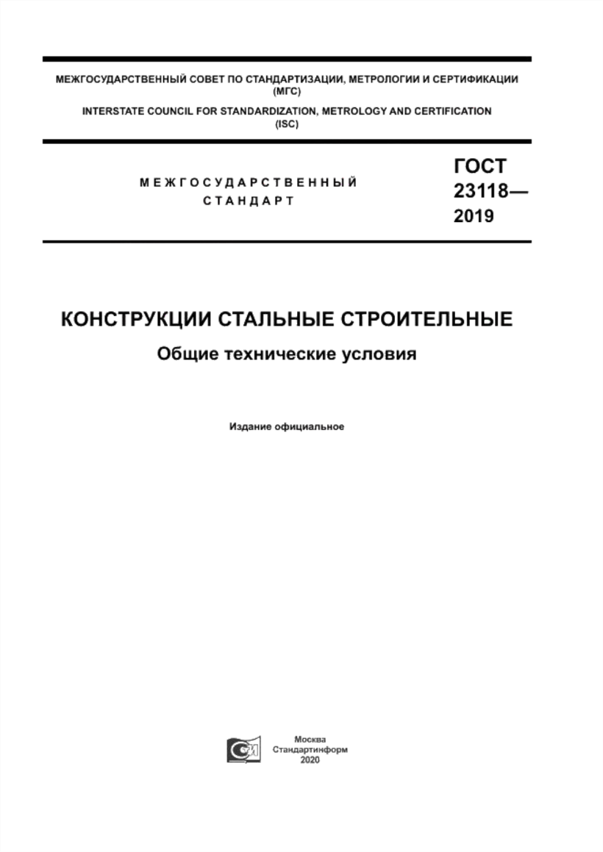
ГОСТ 23118-2019 Конструкции стальные строительные. Общие технические условия
Дата введения 2021-01-01
Совершенствование НТД
Цель работы: актуализация ГОСТ, новые стали, новые конструкции, необходимо для строительства и сдачи объектов, построенных из ЛСТК
1 Область применения
Настоящий стандарт распространяется на стальные строительные конструкции, указанные в разделе 4, из стали классов прочности С440 и выше для зданий и сооружений различного назначения (далее - конструкции), предназначенные для применения в любых климатических районах с сейсмичностью до 9 баллов включительно, и устанавливает общие требования к этим конструкциям

Slide 12
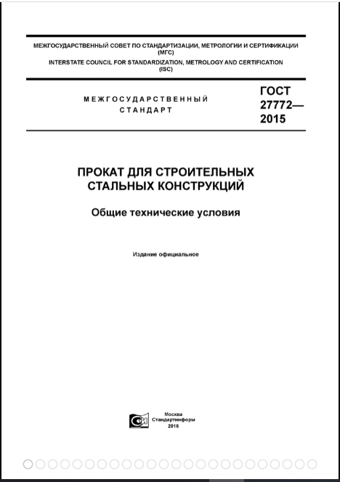
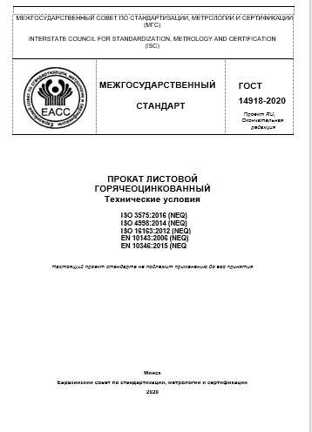
- ГОСТ 14918-2020 Прокат листовой горячеоцинкованный.
Технические условия
Совершенствование НТД
- Пересмотр ГОСТ 27772 на строительные стали
Новое в стандарте:
Возможность изготовлять листовой и фасонный прокат классов прочности С390 и С440 способом упрочняющей термической обработки
Возможность изготовлять фасонный прокат классов прочности С345, С390, С440 с толщиной полки до 50 мм включительно способом упрочняющей термической обработки
Введение раздела «Условия заказа», в котором приведены все требования, необходимые для оформления заказа;
Вариант заказа листового проката в термомеханически обработанном состоянии после нормализующей прокатки
Цель работы: учесть основные нормативные положения современных международных и европейских стандартов на оцинкованный прокат, а также включить положения по современным видам покрытий

Slide 13
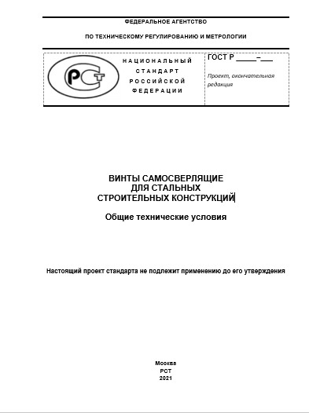
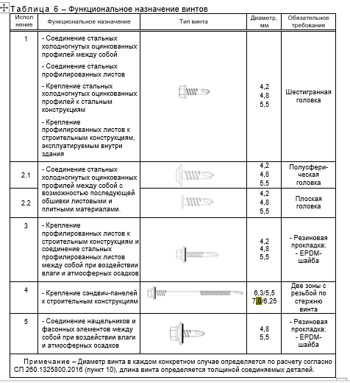
ВИНТЫ САМОСВЕРЛЯЩИЕ ДЛЯ СТАЛЬНЫХ СТРОИТЕЛЬНЫХ КОНСТРУКЦИЙ.
Общие технические условия
На согласовании. Разработан при поддержке ТК 375
Совершенствование НТД
Область применения
Настоящий стандарт распространяется на винты самосверлящие (далее – винты), предназначенные:
- для соединения элементов несущих и ограждающих строительных конструкций из стальных профилей между собой;
- для соединения стальных профилей между собой;
- для крепления профилированных листов, листов обшивки и тонколистовых фасадных облицовочных материалов к строительным конструкциям из стальных холодногнутых оцинкованных профилей и горячекатаных сортовых профилей и листов;
- для крепления сэндвич-панелей к строительным конструкциям из стальных холодногнутых оцинкованных профилей и горячекатаных сортовых профилей и листов;
- для соединения стальных профилированных листов между собой

Slide 14
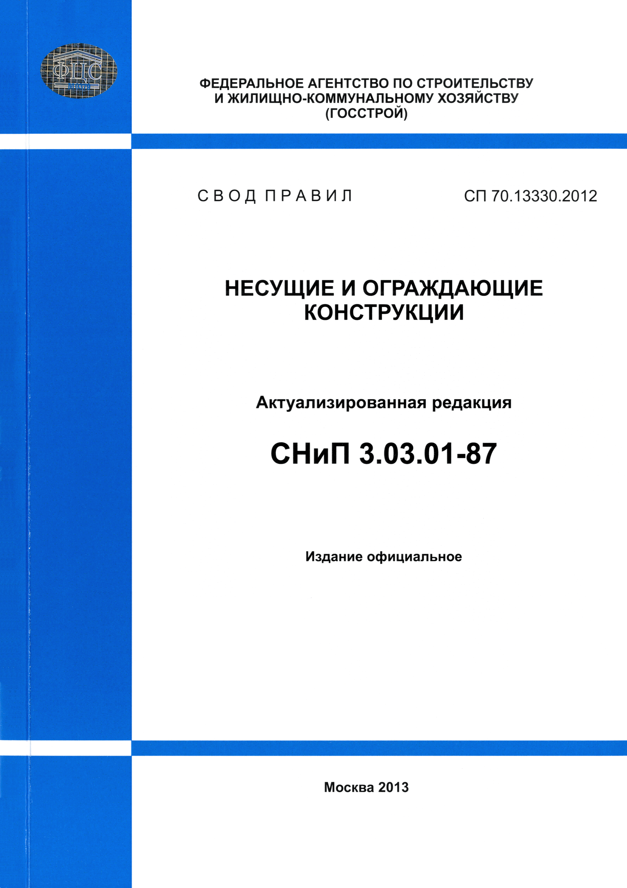
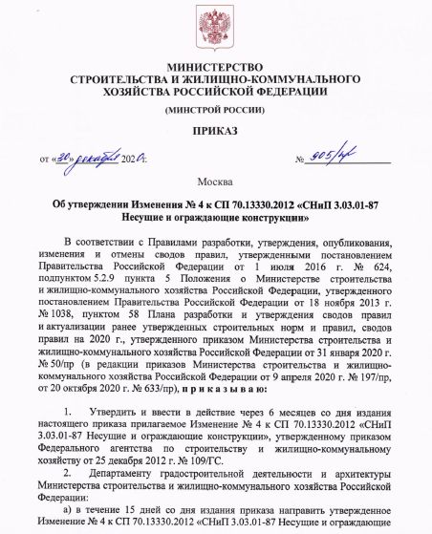
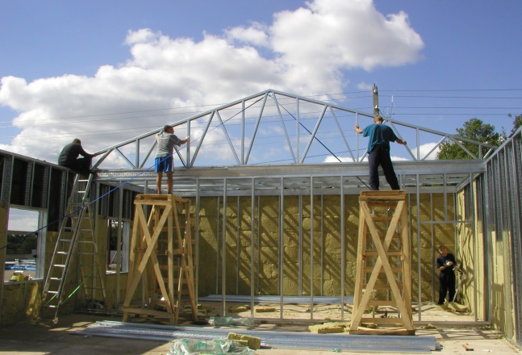
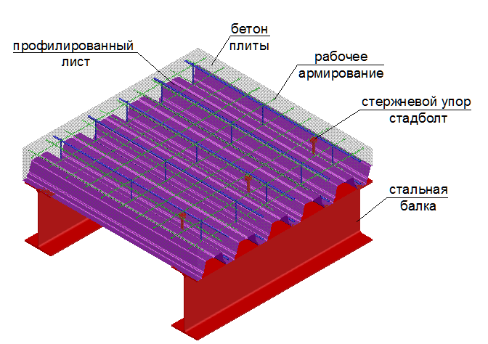
СП 70.13330 «Несущие и ограждающие конструкции»
Дата введения 2021-06-01
Совершенствование НТД
6.1.1. Добавлены положения, позволяющие обеспечить внедрение в строительное производство технологии возведения легких стальных тонкостенных конструкций из оцинкованных холодногнутых профилей и гофрированных листов с толщиной элементов не более 4 мм, в том числе каркасно-обшивных конструкций
6.1.3. Разработаны требования для внедрения в строительное производство технологии возведения сталежелезобетонных конструкций, которые находят все более широкое применение при проектировании и строительстве многоэтажных зданий гражданского и промышленного назначения

Slide 15
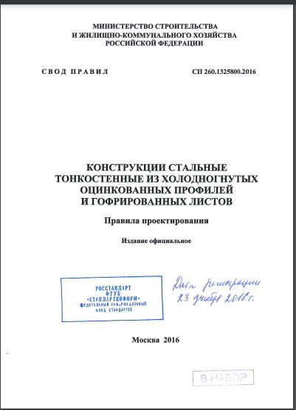
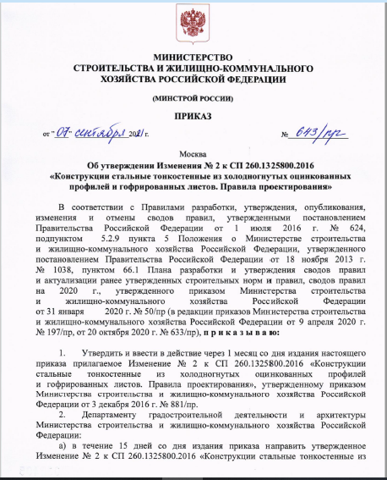
Изменение № 2 к СП 260.1325800.2016 Конструкции стальные тонкостенные из холодногнутых оцинкованных профилей и гофрированных листов. Правила проектирования
Совершенствование НТД
Дата введения 2021-10-08
внесение изменений и совершенствование подраздела 5.4 СП 260 «Учет назначения и условий работы конструкций»;
- совершенствование раздела 10 СП 260 «Расчёт соединений»;
- внесение изменений в методику расчета гофрированных профилей
- внесение изменений в методику расчета на устойчивость конструкций из стальных холодногнутых профилей;
- актуализация нормативных ссылок;
- актуализация требований к материалам, в связи со вступлением ГОСТ 14918-2020

Slide 16

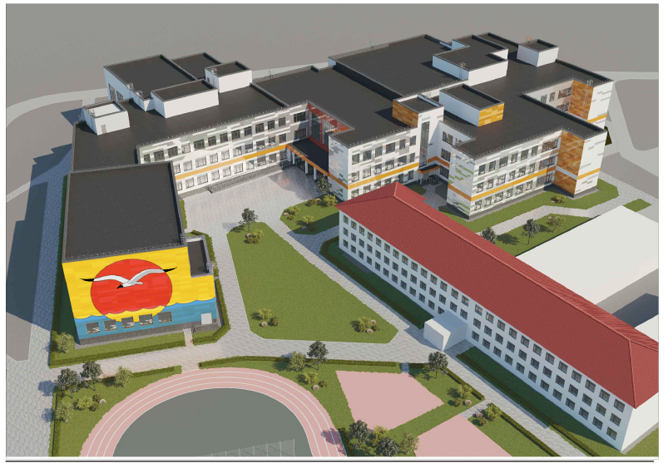
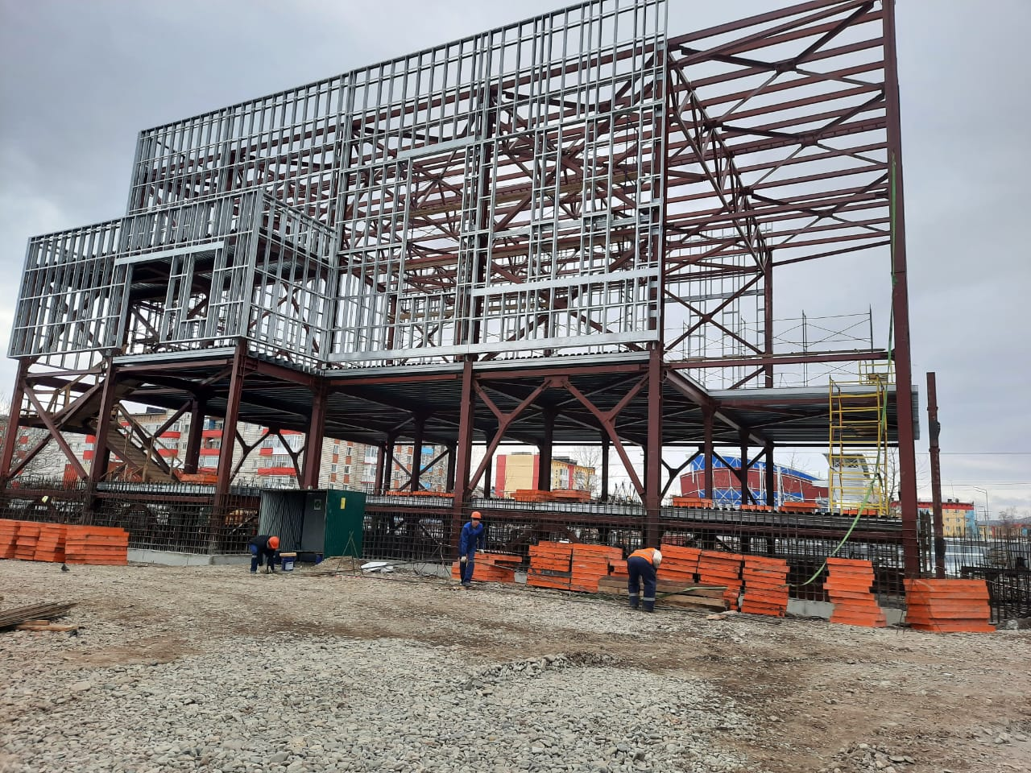
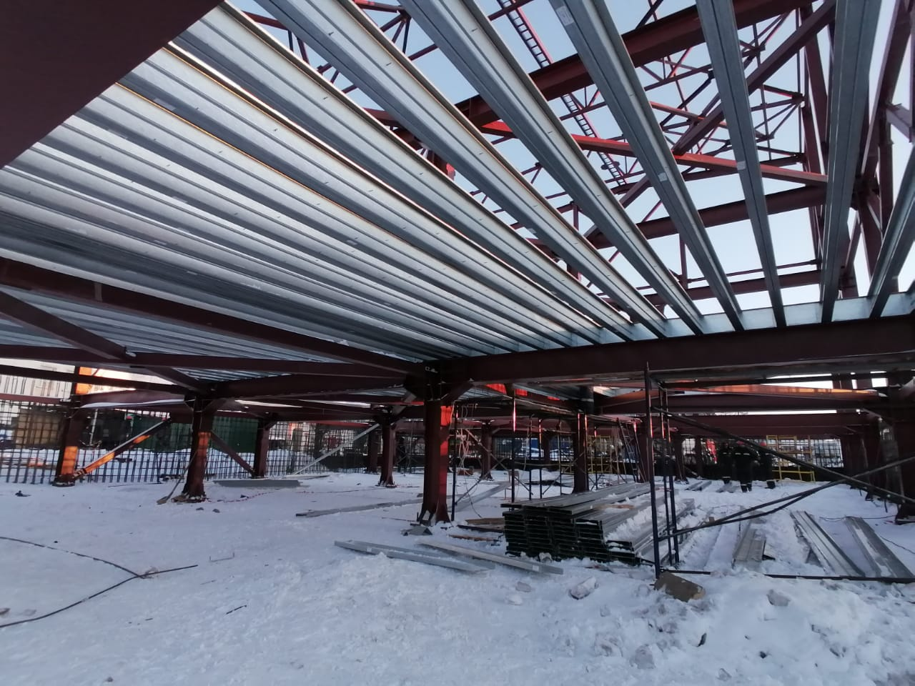
Школа на 825 мест, Магадан, Ола
Объекты Участников АРСС
Главный архитектор Софронов Андрей Алексеевич
Екатеринбург
Стальной каркас двутавры ГОСТ Р 57837,
наружные стены КОС по ГОСТ Р 58774-2019
Условия строительства
Снеговой район VI
Ветровой район V
Сейсмика 9 баллов
Перепад температур

Slide 17
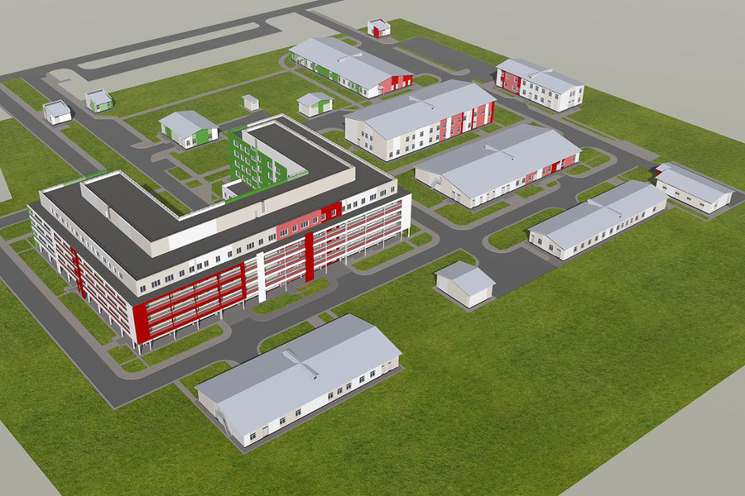
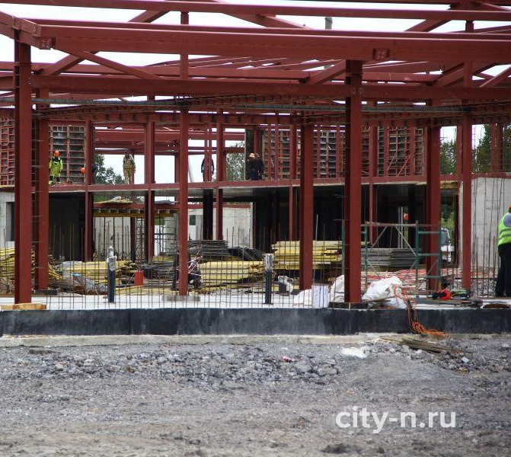
Комплекс Новокузнецкой городской клинической инфекционной больницы №8
Объекты Участников АРСС
Стальной каркас двутавры ГОСТ Р 57837
Условия строительства
Снеговой район IV
Ветровой III
Неблагоприятный климат
Застройщик: ООО «СДС-Строй»
Проектировщик: УНИКОН, Кузбасгорпроект

Slide 18

АССОЦИАЦИЯ РАЗВИТИЯ
СТАЛЬНОГО СТРОИТЕЛЬСТВА
+7 (495) 744-02-63
info@steel-development.ru
www.steel-development.ru

